Slide 1
Mapeo ER a Relacional
CE3101 - Bases de Datos

Slide 2
Disclaimer / Descargo de Responsabilidad
Esta presentación corresponde a una guía usada por el profesor durante las clases. La misma ha sido modificada para ser utilizado en el modelo de cursos asistidos por tecnología. No es una versión final, por lo que la misma podría requerir todavía hacer algunos ajustes. Para aspectos de evaluación esta presentación es solo una guía, por lo que el estudiante debe profundizar con el material de lectura asignado y lo discutido en clases para aspectos de evaluación.
This presentation corresponds to a guide material used by the professor during classes. It has been modified to be used in the model of technology-assisted courses. It is not a final version, so it may still require some adjustments. For evaluation aspects, this presentation is only a guide, so the student should delve with the assigned reading material and what has been discussed in class.

Slide 3
Hasta el momento...
Se sabe cómo diseñar una base de datos a nivel conceptual usando notación Chen (Peter Chen).
La notación de Chen al ser totalmente conceptual tiende a ser muy sencilla. Convertir esta representación a Crow’s Foot (más cercana a la implementación no es tan transparente.
El proceso de mapeo de Entidad-Relación (ER) con el Modelo Relacional es algorítmico.

Slide 4
El proceso de mapeo
Mapeo de tipos de entidades fuertes
Mapeo de tipos de entidades débiles
Mapeo de tipos de asociaciones binarias 1:1
Mapeo de tipos de asociaciones binarias 1:N
Mapeo de tipos de asociaciones binarias N:M
Mapeo de atributos multivaluados

Slide 5
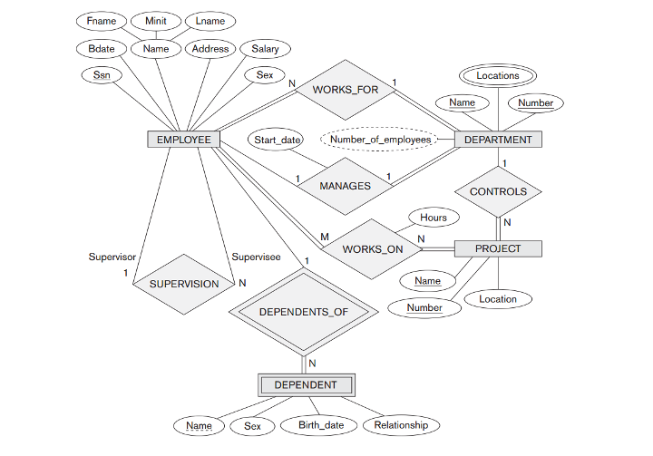
Ejemplo (Modelo Entidad-Relación)

Slide 6
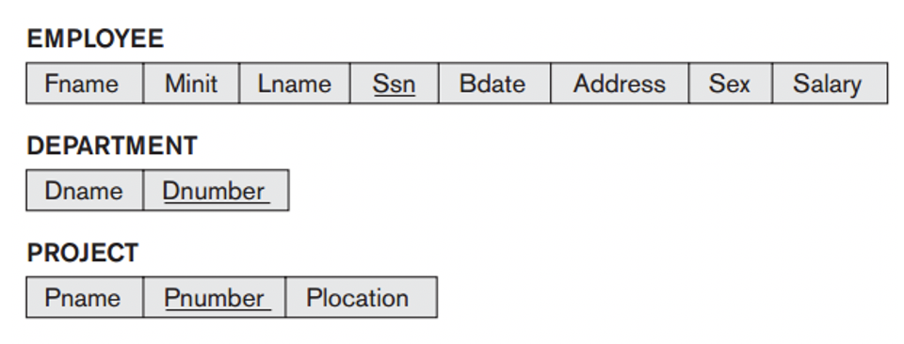
Mapeo de tipo de entidades fuertes
ESTRATEGIA
Para cada entidad fuerte construya una relación que contenga los atributos simples. Si hay atributos compuestos incluya cada uno de sus compuestos simples.
Agregue las llaves de cada entidad según fueron identificadas en el modelo conceptual.
EJEMPLO

Slide 7
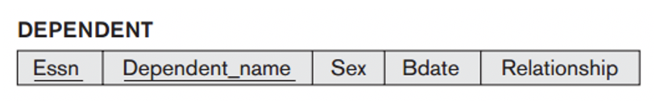
Mapeo de tipo de entidades débiles
ESTRATEGIA
Para cada entidad débil crea una relación con los atributos simples o los componentes simples de los atributos compuestos.
Agregue como llaves foráneas, la llave primaria de las relaciones que correspondan a las entidades propietarias, así se mapean las relaciones identificatorias.
La llave primaria de la relación recién creada está formada por la llave primaria de la relación padre y la llave parcial de la entidad débil.
EJEMPLO

Slide 8
Mapeo de tipo de entidades débiles
ESTRATEGIA
Para cada entidad débil crea una relación con los atributos simples o los componentes simples de los atributos compuestos.
Agregue como llaves foráneas, la llave primaria de las relaciones que correspondan a las entidades propietarias, así se mapean las relaciones identificatorias.
La llave primaria de la relación recién creada está formada por la llave primaria de la relación padre y la llave parcial de la entidad débil.
EJEMPLO
PK de EMPLEADO

Slide 9
Mapeo de tipo de entidades débiles
ESTRATEGIA
Para cada entidad débil crea una relación con los atributos simples o los componentes simples de los atributos compuestos.
Agregue como llaves foráneas, la llave primaria de las relaciones que correspondan a las entidades propietarias, así se mapean las relaciones identificatorias.
La llave primaria de la relación recién creada está formada por la llave primaria de la relación padre y la llave parcial de la entidad débil.
Llave parcial de DEPENDIENTE
EJEMPLO

Slide 10

Mapeo de tipo de entidades débiles
ESTRATEGIA
Para cada entidad débil crea una relación con los atributos simples o los componentes simples de los atributos compuestos.
Agregue como llaves foráneas, la llave primaria de las relaciones que correspondan a las entidades propietarias, así se mapean las relaciones identificatorias.
La llave primaria de la relación recién creada está formada por la llave primaria de la relación padre y la llave parcial de la entidad débil.
PK de DEPENDIENTE
EJEMPLO

Slide 11
Mapeo de tipo de asociaciones binarias 1:1
ESTRATEGIA
Para cada asociación en el diagrama, identifique las relaciones que corresponden a las entidades participantes.
Se pueden tomar tres enfoques diferentes para hacer este mapeo:
Llave foránea en la tabla con participación total
Mezclar las tablas cuando ambas están en una relación de participación total.
Referencia cruzada

Slide 12
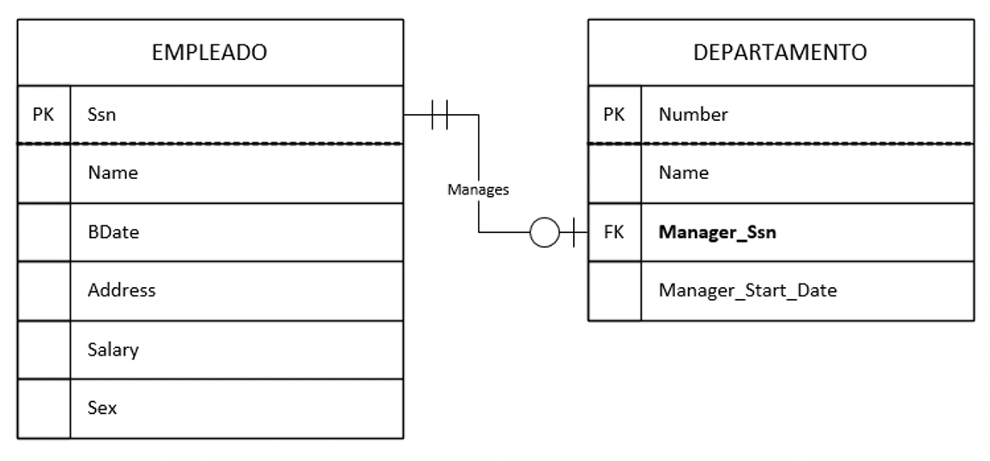
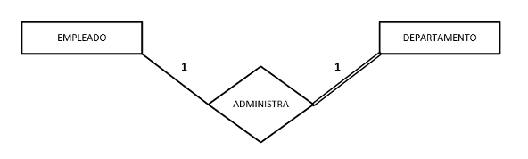
Mapeo de tipo de asociaciones binarias 1:1
ESTRATEGIA
Para cada asociación en el diagrama, identifique las relaciones que corresponden a las entidades participantes.
Se pueden tomar tres enfoques diferentes para hacer este mapeo:
Llave foránea en la tabla con participación total
Mezclar las tablas cuando ambas están en una relación de participación total.
Referencia cruzada
LLAVE FORÁNEA

Slide 13
Mapeo de tipo de asociaciones binarias 1:1
ESTRATEGIA
Para cada asociación en el diagrama, identifique las relaciones que corresponden a las entidades participantes.
Se pueden tomar tres enfoques diferentes para hacer este mapeo:
Llave foránea en la tabla con participación total
Mezclar las tablas cuando ambas están en una relación de participación total.
Referencia cruzada
FK a EMPLEADO
LLAVE FORÁNEA

Slide 14
Mapeo de tipo de asociaciones binarias 1:1
ESTRATEGIA
Para cada asociación en el diagrama, identifique las relaciones que corresponden a las entidades participantes.
Se pueden tomar tres enfoques diferentes para hacer este mapeo:
Llave foránea en la tabla con participación total
Mezclar las tablas cuando ambas están en una relación de participación total.
Referencia cruzada
FK a EMPLEADO
LLAVE FORÁNEA
Si! La columna FK se puede renombrar

Slide 15
Mapeo de tipo de asociaciones binarias 1:1
ESTRATEGIA
Para cada asociación en el diagrama, identifique las relaciones que corresponden a las entidades participantes.
Se pueden tomar tres enfoques diferentes para hacer este mapeo:
Llave foránea en la tabla con participación total
Mezclar las tablas cuando ambas están en una relación de participación total.
Referencia cruzada
FK a EMPLEADO
LLAVE FORÁNEA
No permite NULL, la participación es total para DEPARTAMENTO
Si! La columna FK se puede renombrar

Slide 16
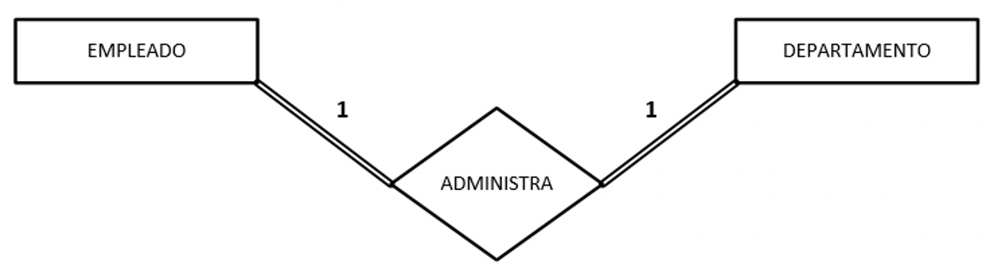
Mapeo de tipo de asociaciones binarias 1:1
ESTRATEGIA
Para cada asociación en el diagrama, identifique las relaciones que corresponden a las entidades participantes.
Se pueden tomar tres enfoques diferentes para hacer este mapeo:
Llave foránea en la tabla con participación total
Mezclar las tablas cuando ambas están en una relación de participación total.
Referencia cruzada
MEZCLAR TABLAS

Slide 17
Mapeo de tipo de asociaciones binarias 1:1
ESTRATEGIA
Para cada asociación en el diagrama, identifique las relaciones que corresponden a las entidades participantes.
Se pueden tomar tres enfoques diferentes para hacer este mapeo:
Llave foránea en la tabla con participación total
Mezclar las tablas cuando ambas están en una relación de participación total.
Referencia cruzada
Participación total
MEZCLAR TABLAS
Participación total

Slide 18
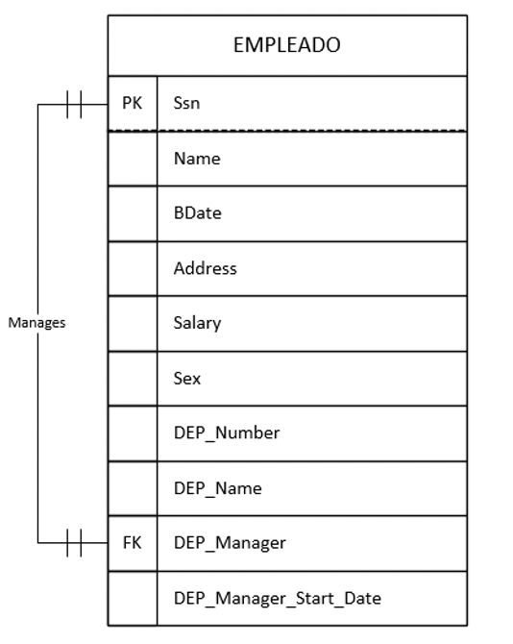
Mapeo de tipo de asociaciones binarias 1:1
ESTRATEGIA
Para cada asociación en el diagrama, identifique las relaciones que corresponden a las entidades participantes.
Se pueden tomar tres enfoques diferentes para hacer este mapeo:
Llave foránea en la tabla con participación total
Mezclar las tablas cuando ambas están en una relación de participación total.
Referencia cruzada
Solo aplica si la participación es total en ambos lados
MEZCLAR TABLAS

Slide 19
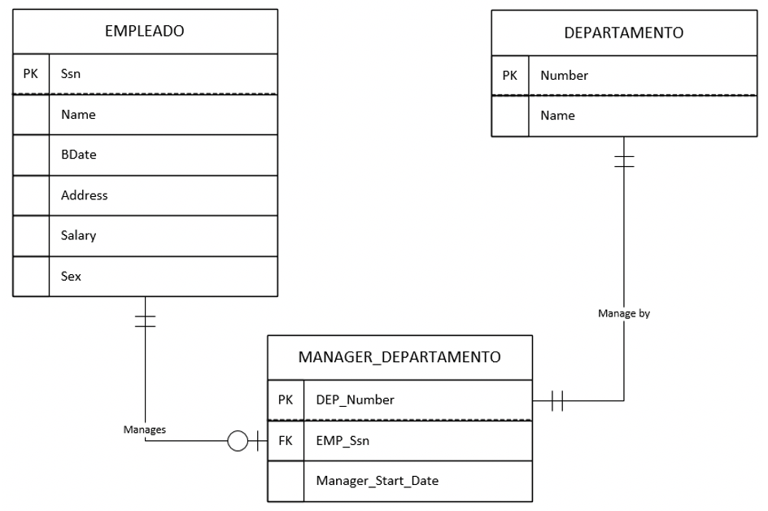
Mapeo de tipo de asociaciones binarias 1:1
ESTRATEGIA
Para cada asociación en el diagrama, identifique las relaciones que corresponden a las entidades participantes.
Se pueden tomar tres enfoques diferentes para hacer este mapeo:
Llave foránea en la tabla con participación total
Mezclar las tablas cuando ambas están en una relación de participación total.
Referencia cruzada
REFERENCIA CRUZADA

Slide 20
Mapeo de tipo de asociaciones binarias 1:1
ESTRATEGIA
Para cada asociación en el diagrama, identifique las relaciones que corresponden a las entidades participantes.
Se pueden tomar tres enfoques diferentes para hacer este mapeo:
Llave foránea en la tabla con participación total
Mezclar las tablas cuando ambas están en una relación de participación total.
Referencia cruzada
REFERENCIA CRUZADA
Una relación adicional. Se le llama relación de asociación o tabla de búsqueda

Slide 21
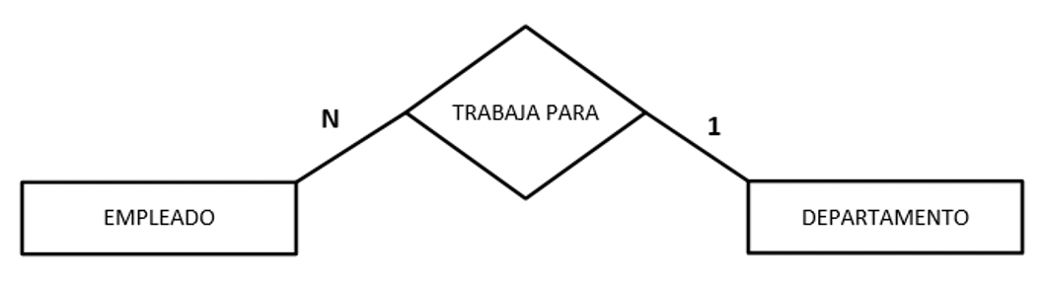
Mapeo de tipo de asociaciones binarias 1:N
ESTRATEGIA
Se identifica la relación S que representa el tipo de entidades participantes del lado N del tipo de vínculos. Se incluye como llave foránea en S la llave primaria de la relación T que representa al otro tipo de entidades que participan en la relación.
Cada entidad del lado N está relacionada a lo sumo con una instancia de la entidad del lado 1.
EJEMPLO

Slide 22



Mapeo de tipo de asociaciones binarias 1:N
ESTRATEGIA
Se identifica la relación S que representa el tipo de entidades participantes del lado N del tipo de vínculos. Se incluye como llave foránea en S la llave primaria de la relación T que representa al otro tipo de entidades que participan en la relación.
Cada entidad del lado N está relacionada a lo sumo con una instancia de la entidad del lado 1.
EJEMPLO

Slide 23



Mapeo de tipo de asociaciones binarias 1:N
ESTRATEGIA
Se identifica la relación S que representa el tipo de entidades participantes del lado N del tipo de vínculos. Se incluye como llave foránea en S la llave primaria de la relación T que representa al otro tipo de entidades que participan en la relación.
Cada entidad del lado N está relacionada a lo sumo con una instancia de la entidad del lado 1.
EJEMPLO

Slide 24
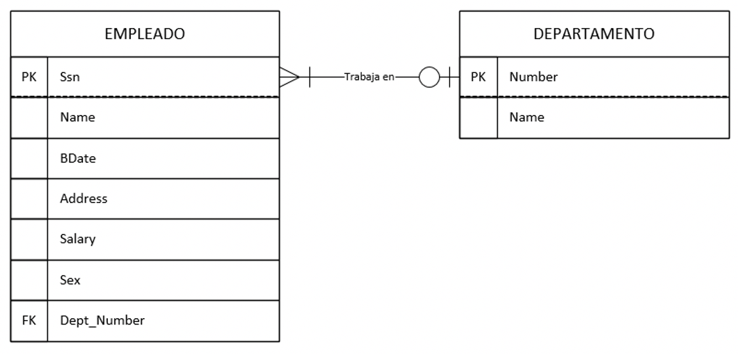
Mapeo de tipo de asociaciones binarias 1:N
ESTRATEGIA
Se identifica la relación S que representa el tipo de entidades participantes del lado N del tipo de vínculos. Se incluye como llave foránea en S la llave primaria de la relación T que representa al otro tipo de entidades que participan en la relación.
Cada entidad del lado N está relacionada a lo sumo con una instancia de la entidad del lado 1.
EJEMPLO

Slide 25
Mapeo de tipo de asociaciones binarias 1:N
ESTRATEGIA
Se identifica la relación S que representa el tipo de entidades participantes del lado N del tipo de vínculos. Se incluye como llave foránea en S la llave primaria de la relación T que representa al otro tipo de entidades que participan en la relación.
Cada entidad del lado N está relacionada a lo sumo con una instancia de la entidad del lado 1.
EJEMPLO
Permite NULL, puesto que la relación no es de participación TOTAL

Slide 26
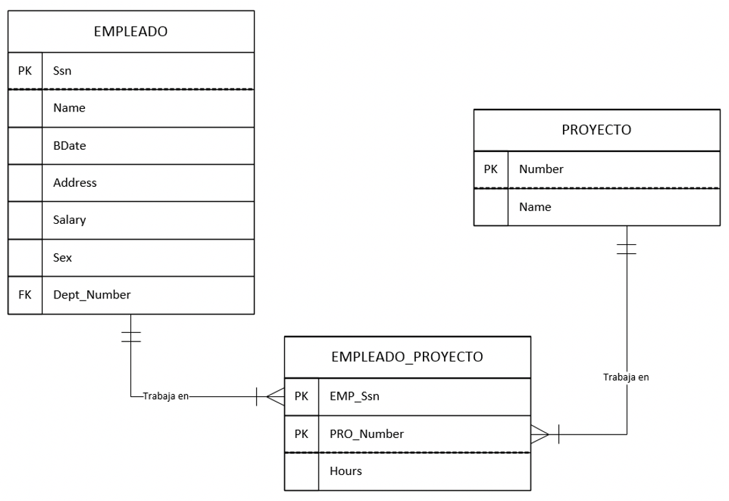
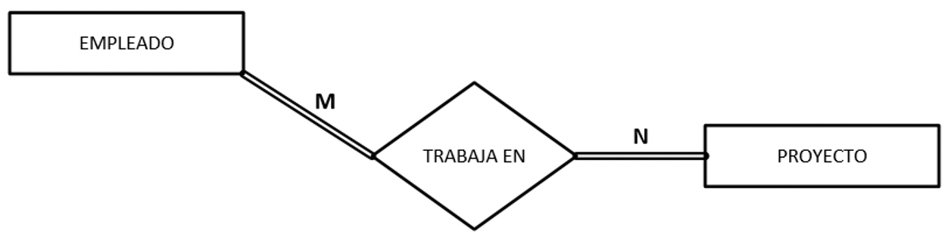
Mapeo de tipo de asociaciones binarias N:M
ESTRATEGIA
Para cada relación N:M, crear una nueva relación intermedia.
La llave primaria de la nueva relación se compone de la llave primaria de ambas relaciones asociadas.
EJEMPLO

Slide 27
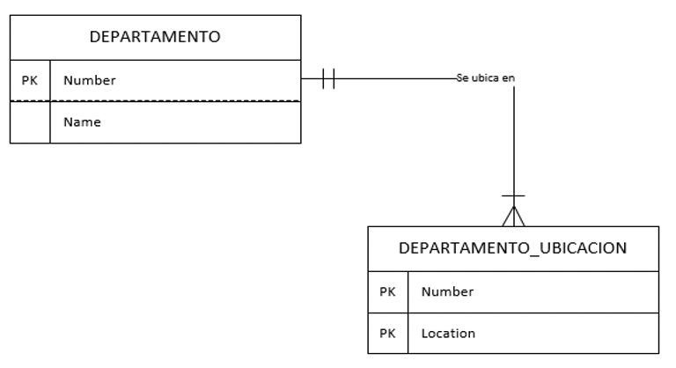
Mapeo de atributos multivaluados
ESTRATEGIA
Para cada uno de los atributos multi-valuados, crear una nueva relación.
La nueva relación incluye un atributo correspondiente al atributo multivaluado además de la llave primaria de la relación con la que se asocia el atributo multivaluado.
EJEMPLO

Slide 28
Resultado del proceso

Slide 29
Resultado del proceso

Slide 30
Mapeo ER a Relacional
CE3101 - Bases de Datos

